Slide 2
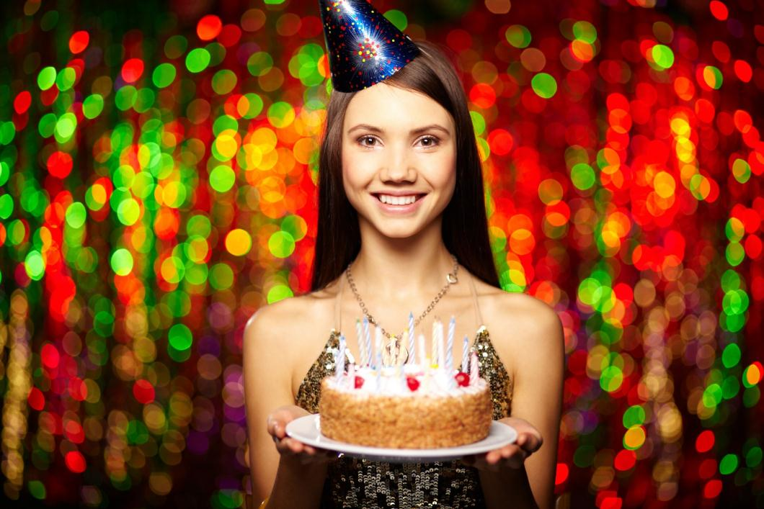

Slide 3
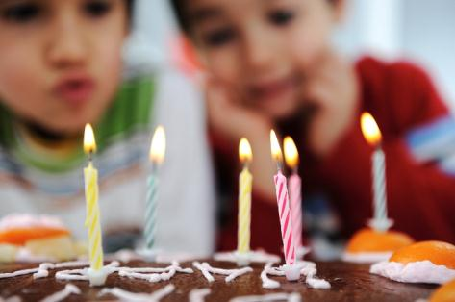
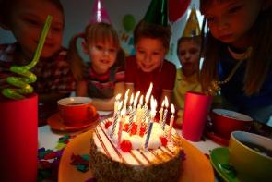
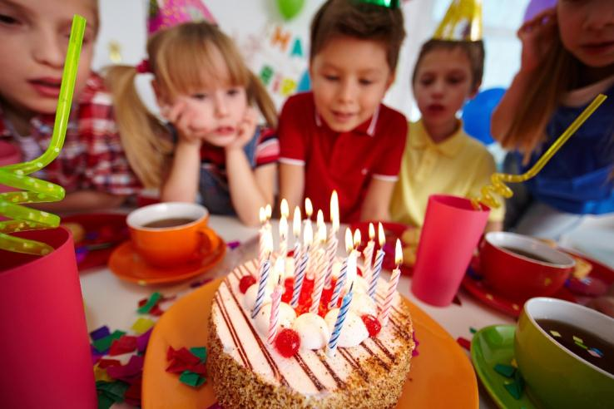

Slide 4
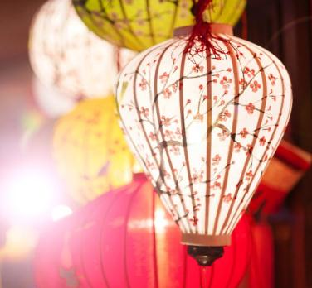

Slide 5
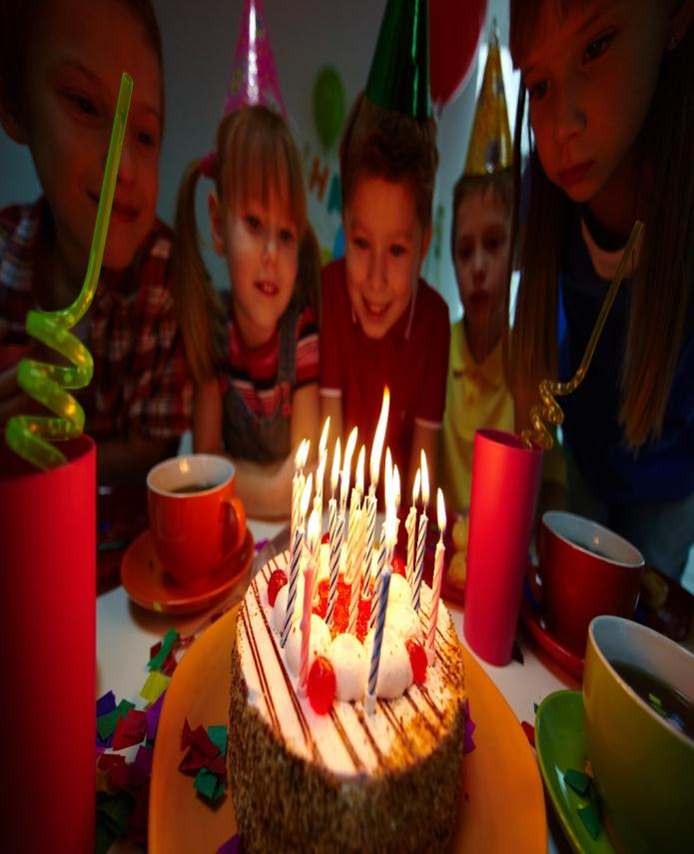

Slide 6
愿我们在今后的工作中和谐同心，共创美好的明天!

Slide 7
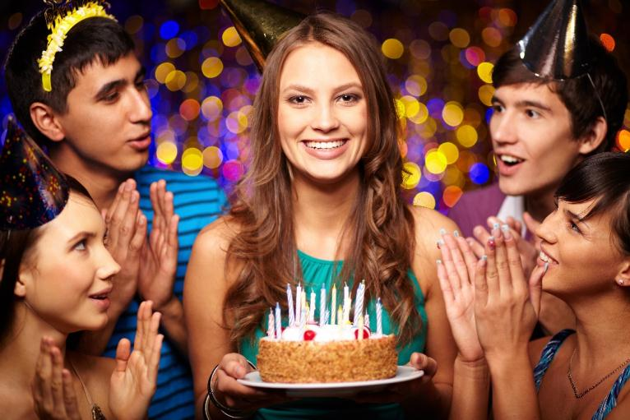
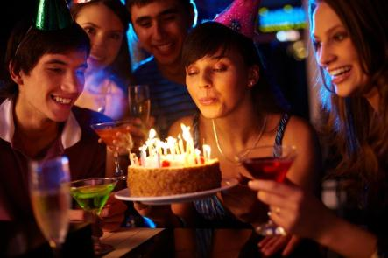

Slide 8
节日PPT模板 http:// www.PPT818.com/jieri/

Slide 9
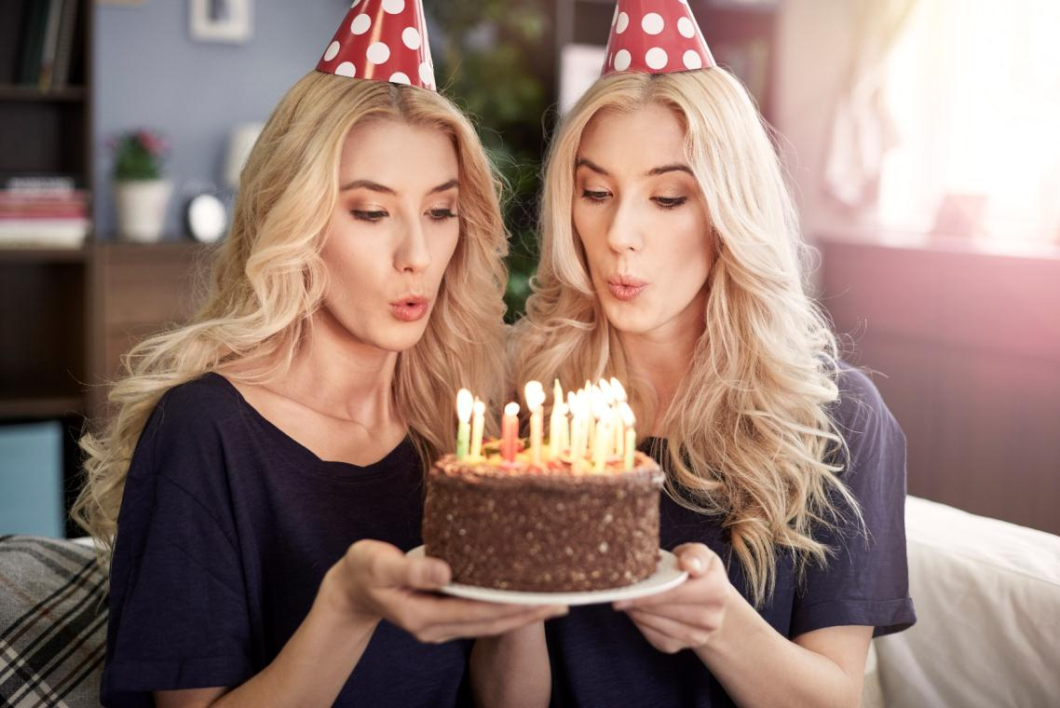

Slide 10
羡慕你的生日是这样浪漫，充满诗情画意，只希望你在公司的每一天都快乐健康美丽。愿你的容颜像春天般绚烂，衷心祝福你——生日快乐!

Slide 11
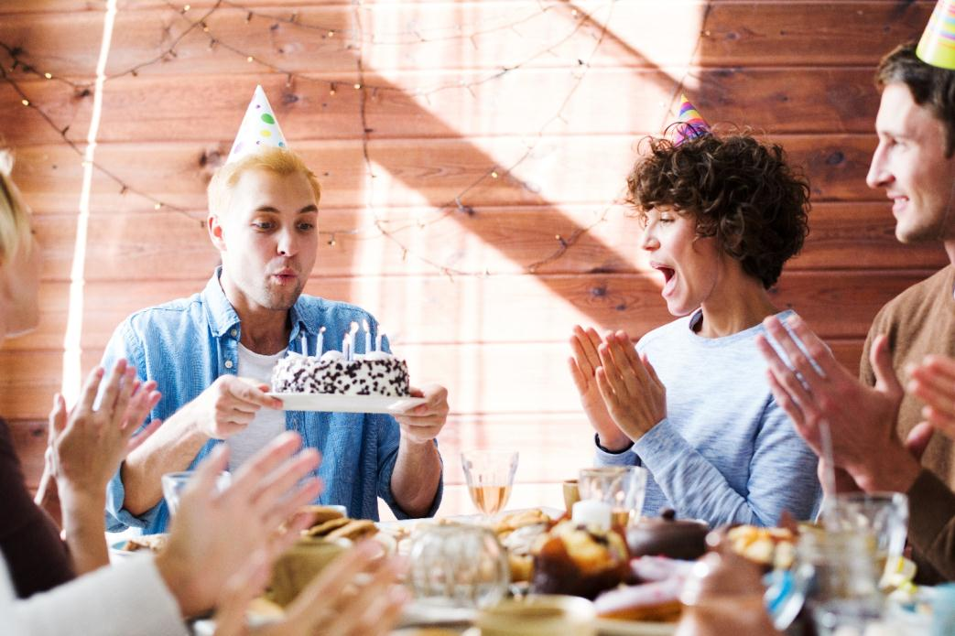
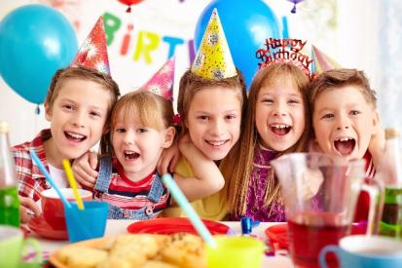

Slide 13
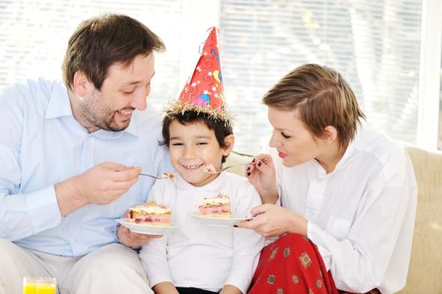

Slide 15
a
h
ppy
birthday

